Slide 1
实验 2 密码执行(2)

Slide 2
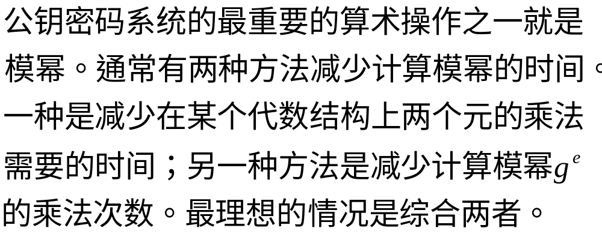
1 关于模幂计算

Slide 3
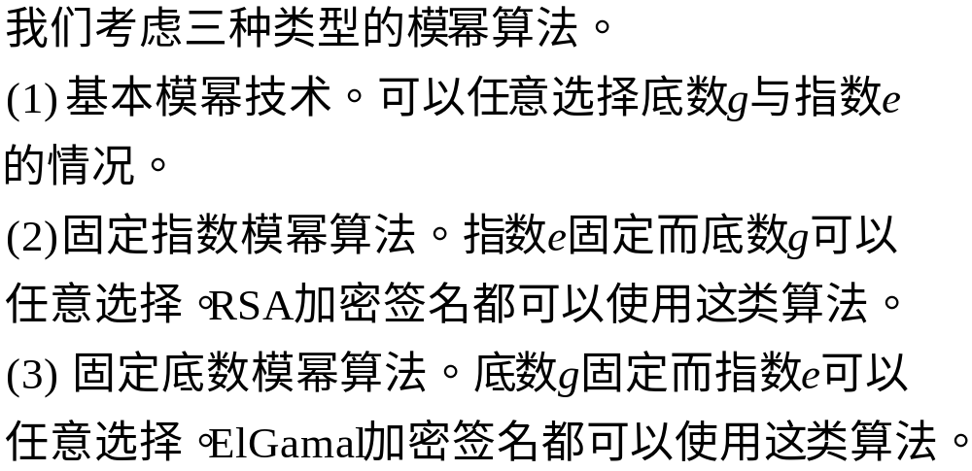
1 关于模幂计算(续)

Slide 4
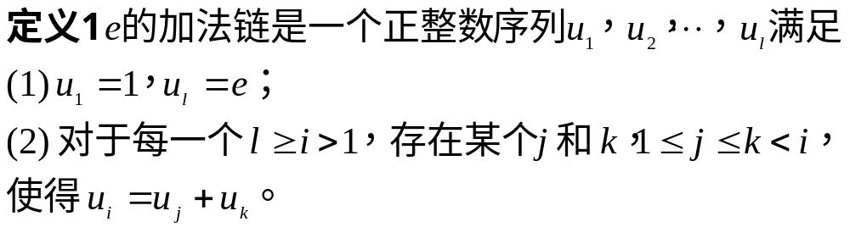
2 模幂计算问题模型
2.1 加法链

Slide 5
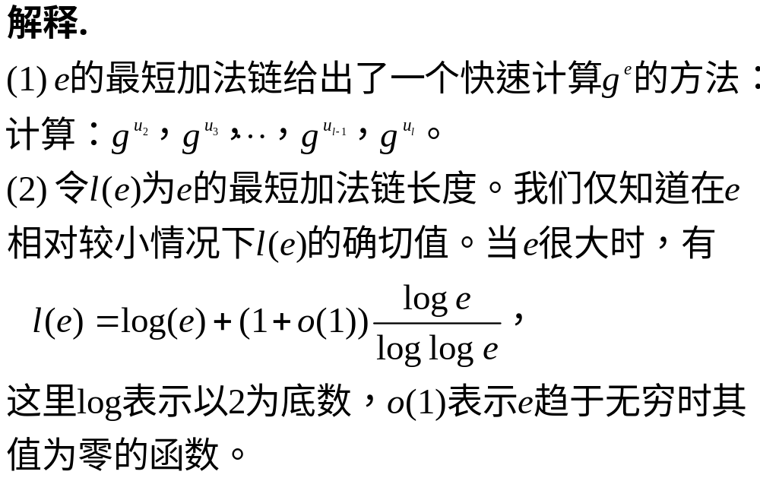
2.1 加法链(续)

Slide 6
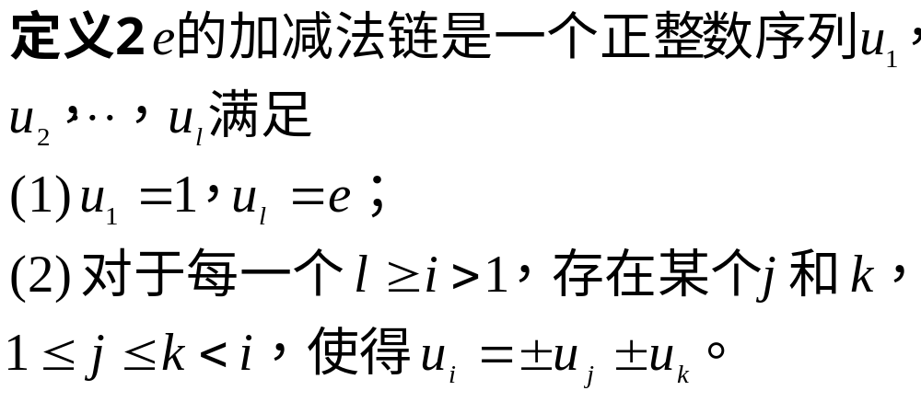
2.2 加-减法链

Slide 7
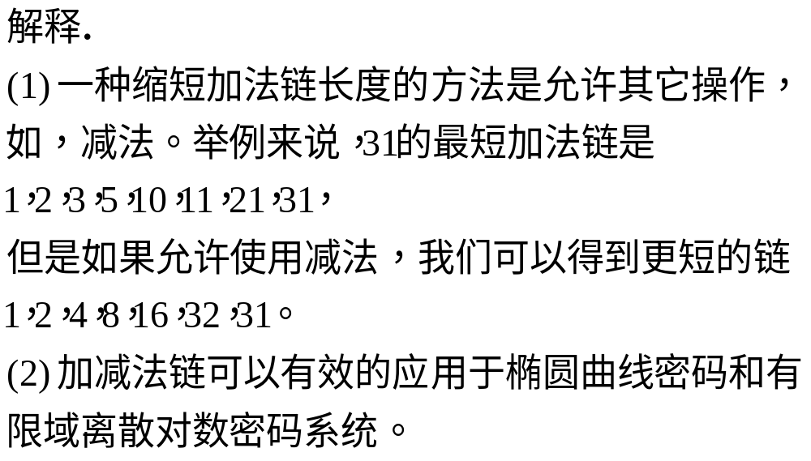
2.2 加-减法链(续)

Slide 8
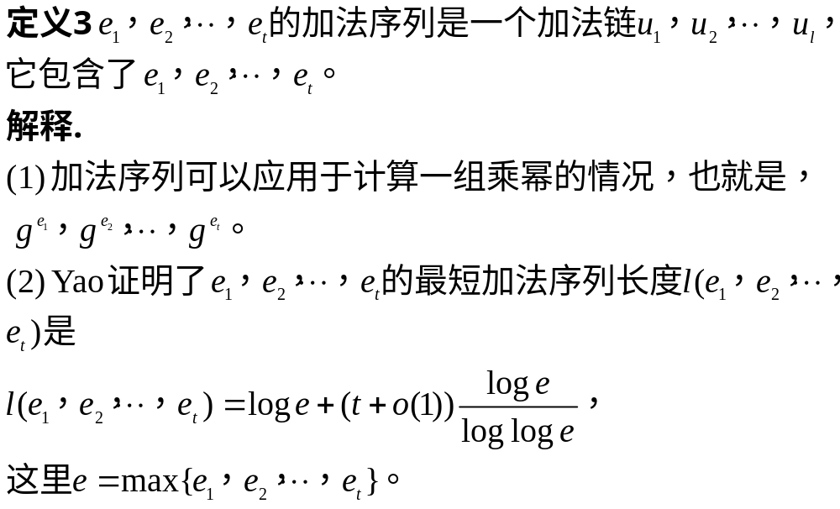
2.3 加法序列和向量加法链

Slide 9
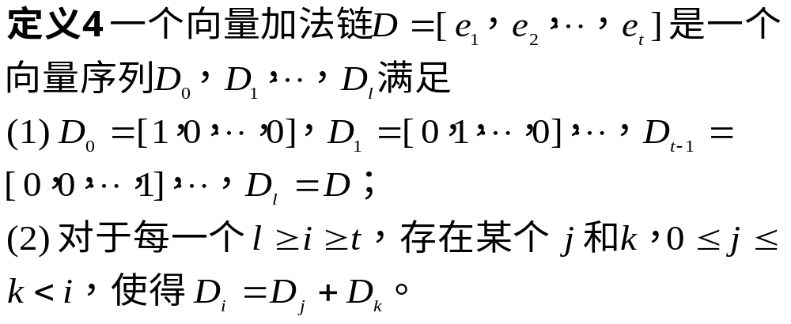
2.3 加法序列和向量加法链(续)

Slide 10
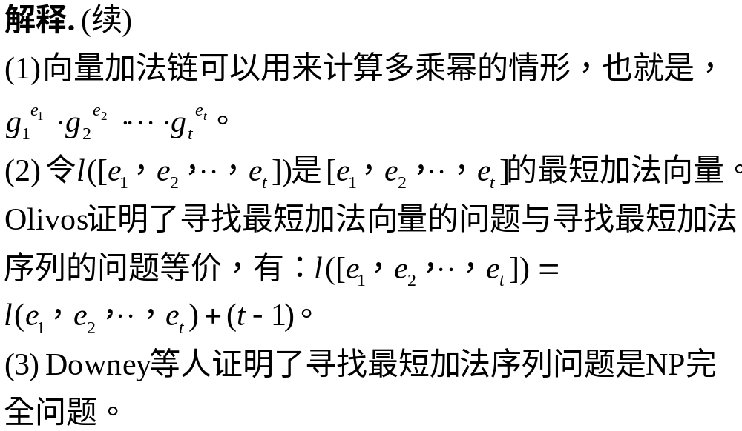
2.3 加法序列和向量加法链(续)

Slide 11
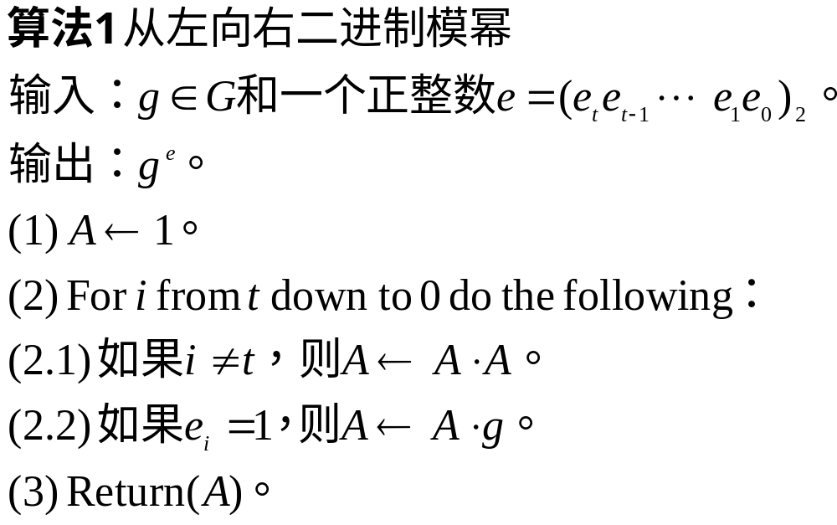
3 一般模幂技术
3.1 二进制方法

Slide 12

3.1 二进制方法(续)

Slide 13
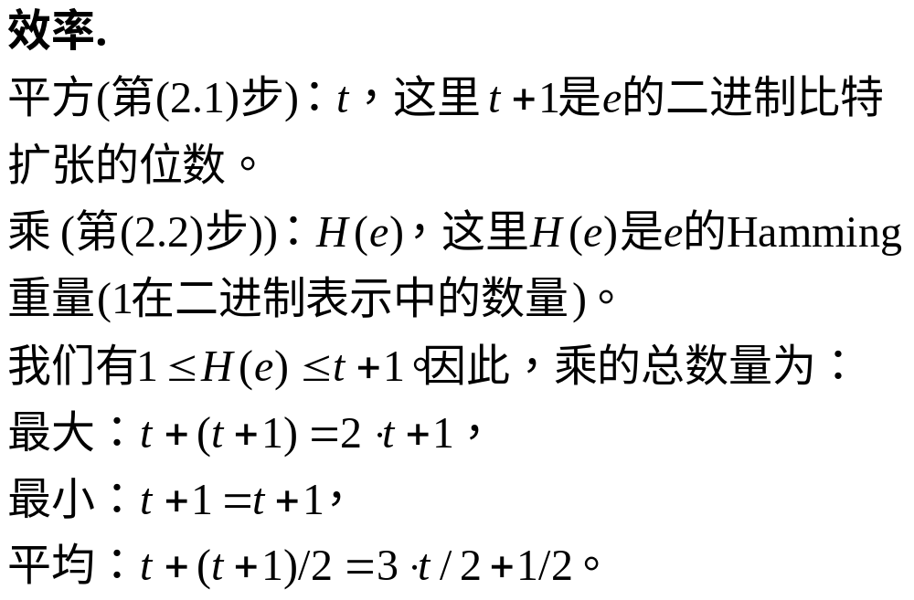
3.1 二进制方法(续)

Slide 14
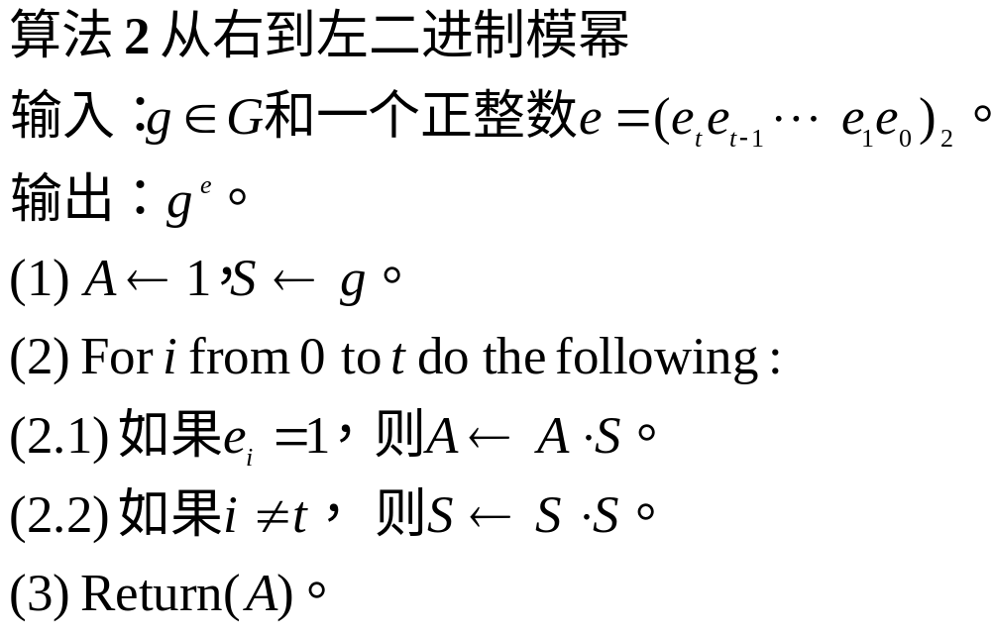
3.1 二进制方法(续)

Slide 15

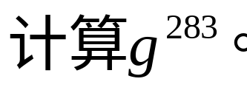
3.1 二进制方法(续)

Slide 16
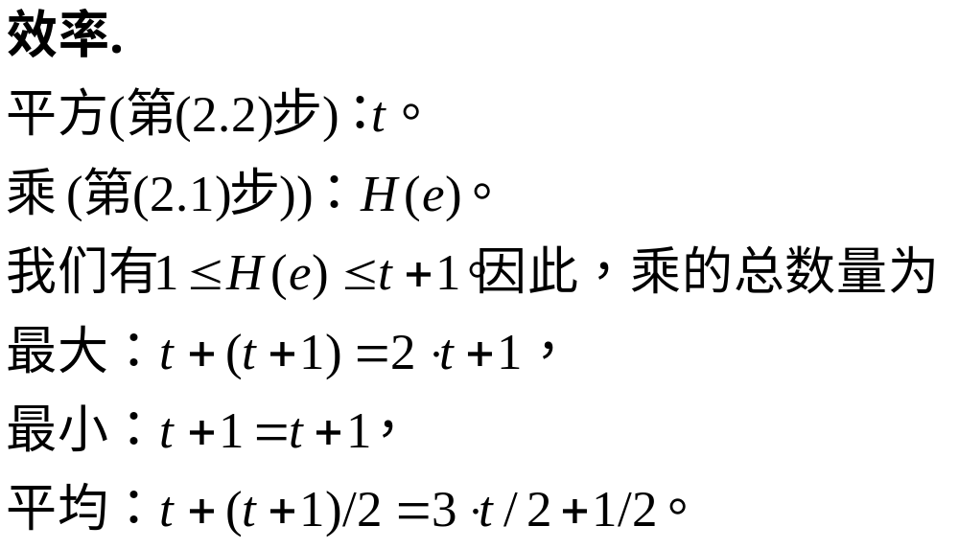
3.1 二进制方法(续)

Slide 17
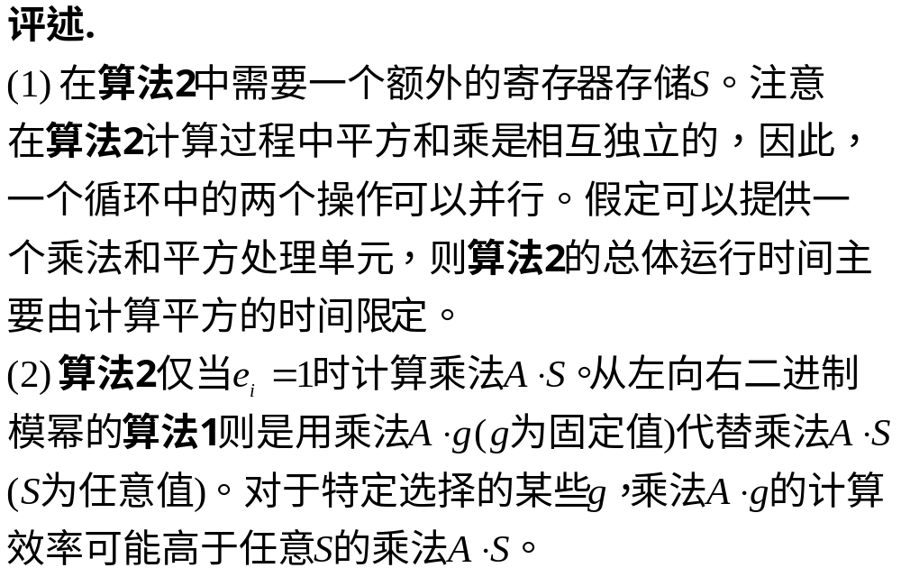
3.1 二进制方法(续)

Slide 18
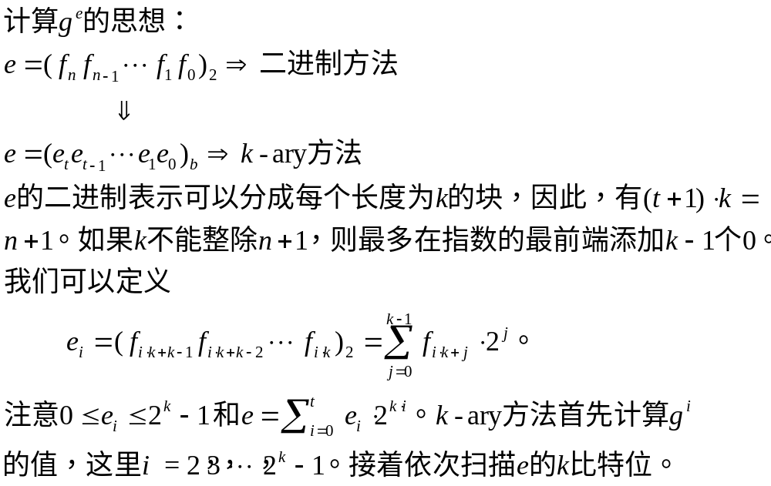
3.2 k-ary方法

Slide 19
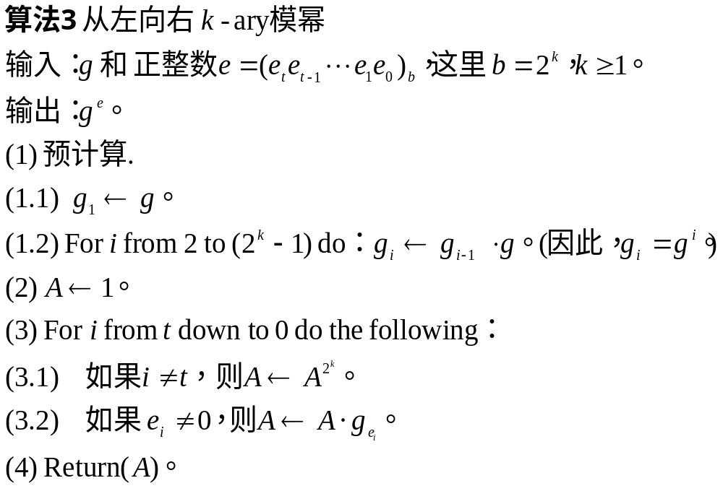
3.2 k-ary方法(续)

Slide 20
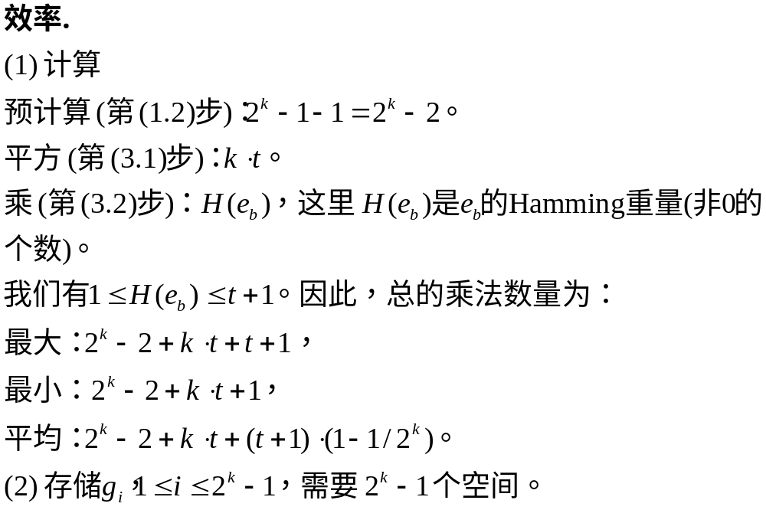
3.2 k-ary方法(续)

Slide 21
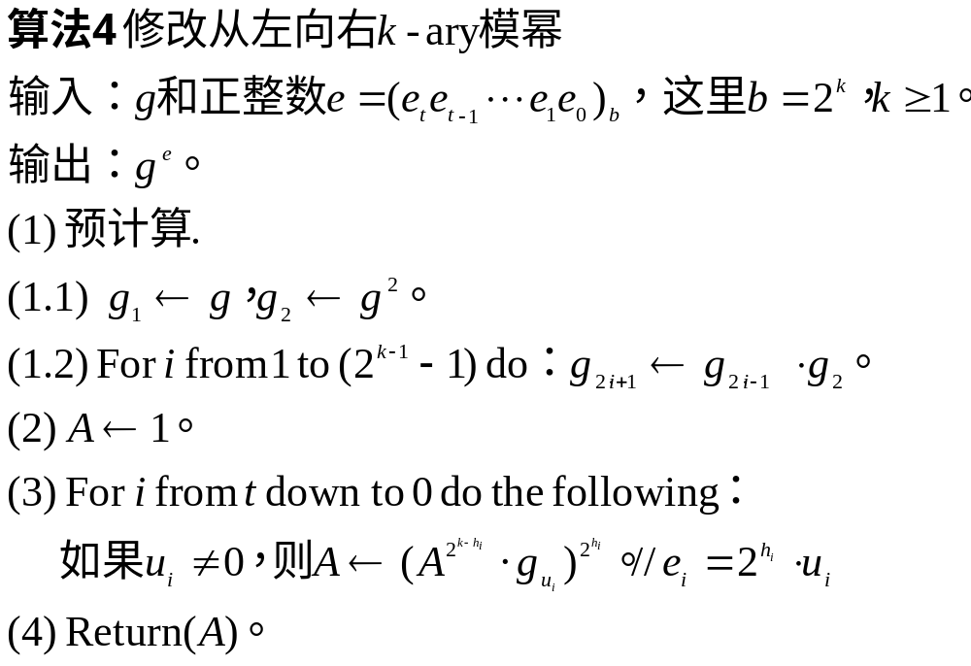
3.2 k-ary方法(续)

Slide 22
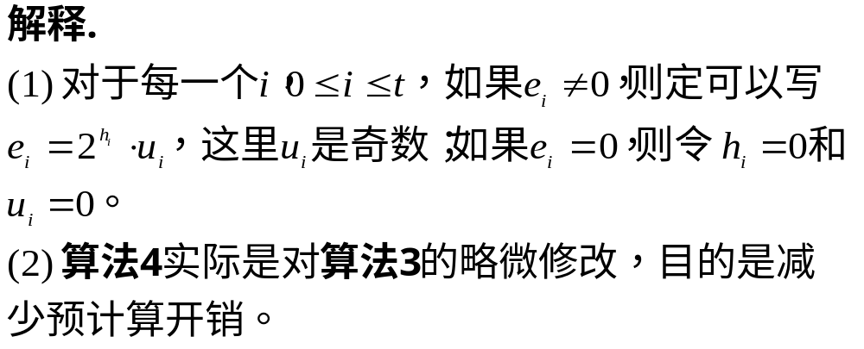
3.2 k-ary方法(续)

Slide 23
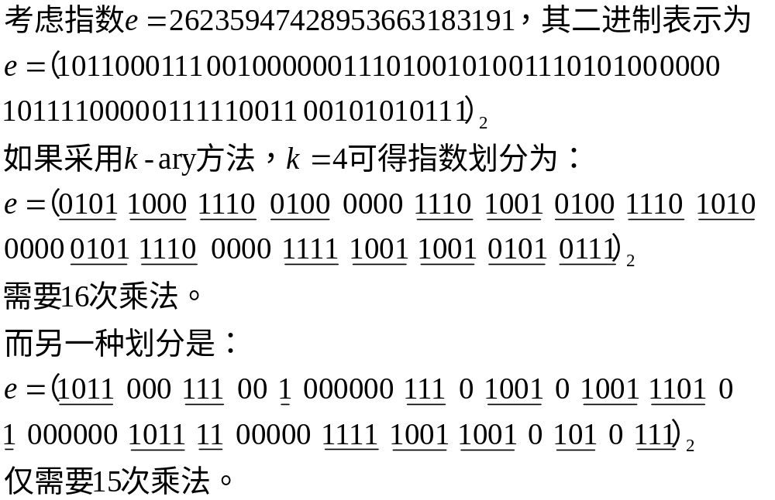
3.3 窗口方法

Slide 24
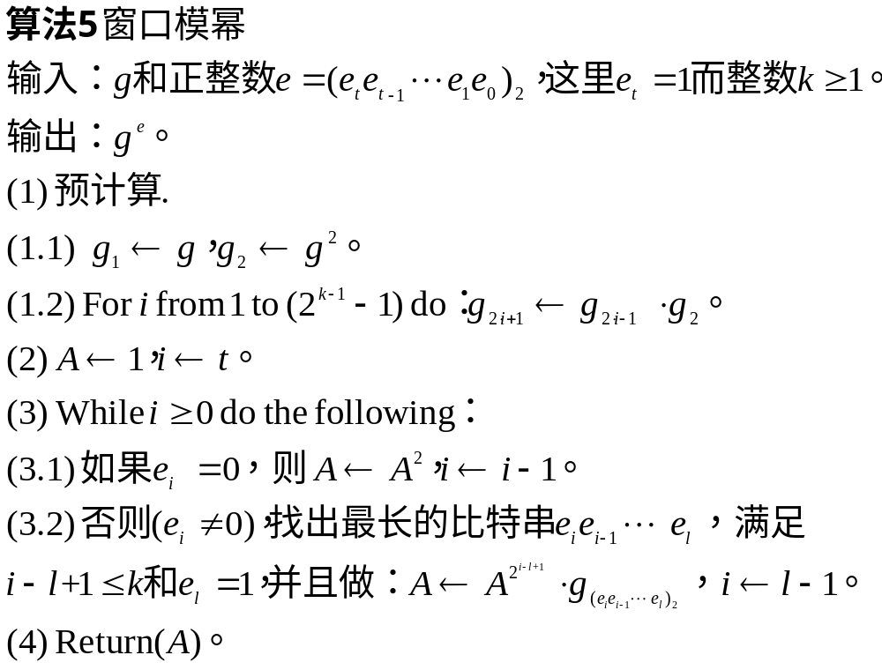
3.3 窗口方法(续)

Slide 25
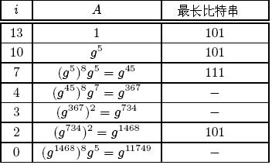
3.3 窗口方法(续)

Slide 26
实验问题-4
设计一个k-ary和窗口译码算法
要求：对任意正整数e<2⁶⁰给出它的k-ary和窗口表示。
输入：e, k （十进制输入）
输出：e的分块和窗口宽度为k的译码表示

Slide 27
4 固定指数模幂算法
在许多情况下，我们需要计算指数为固定值而底数不断变化的模幂。例子有RSA加密和解密，以及ElGamal解密。这时我们可以考虑选择一条优化的加法链计算。

Slide 28
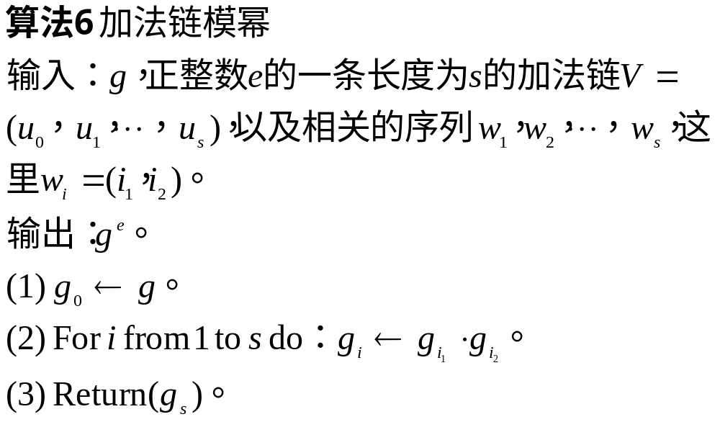
4 固定指数模幂算法(续)

Slide 29

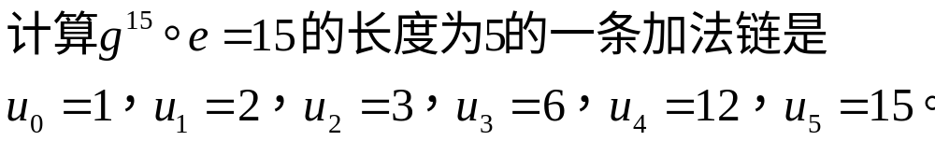
4 固定指数模幂算法(续)

Slide 30
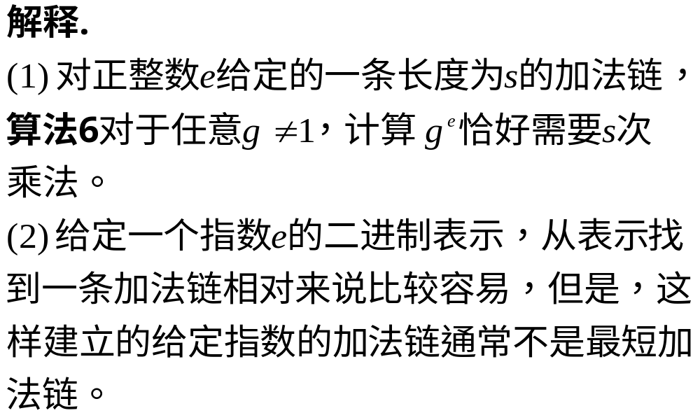
4 固定指数模幂算法(续)

Slide 31
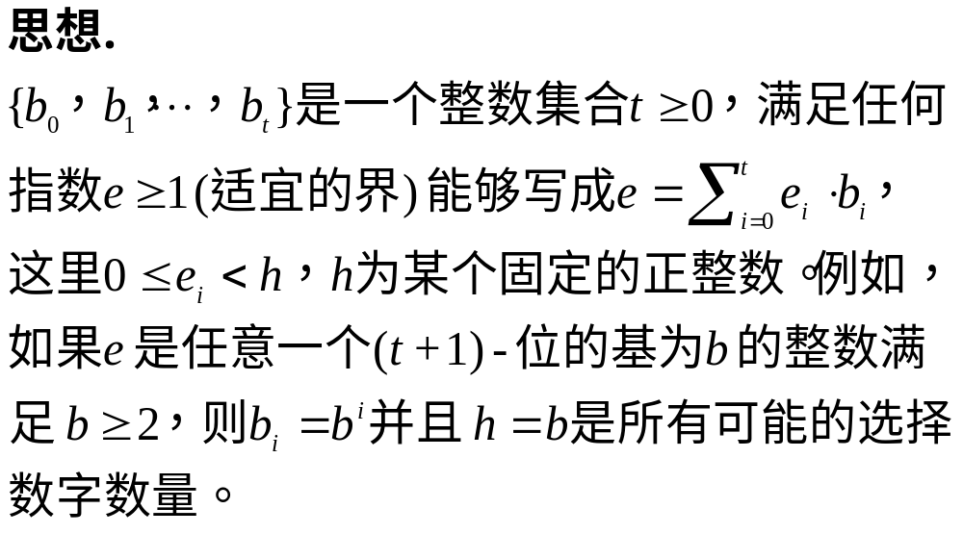
5 固定底数模幂算法

Slide 32
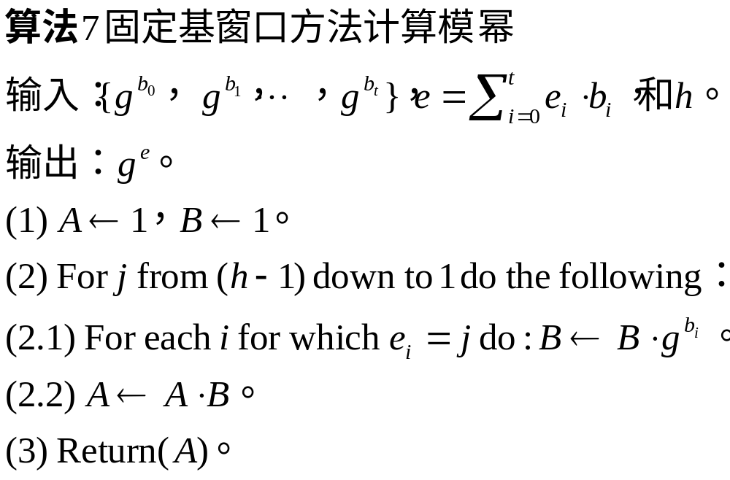
5.1 固定基窗口方法

Slide 33

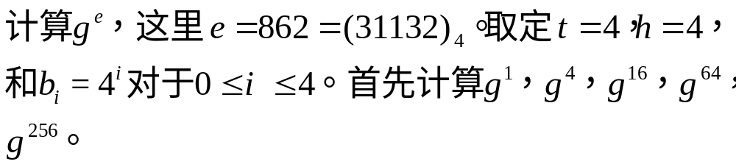
5.1 固定基窗口方法(续)

Slide 34
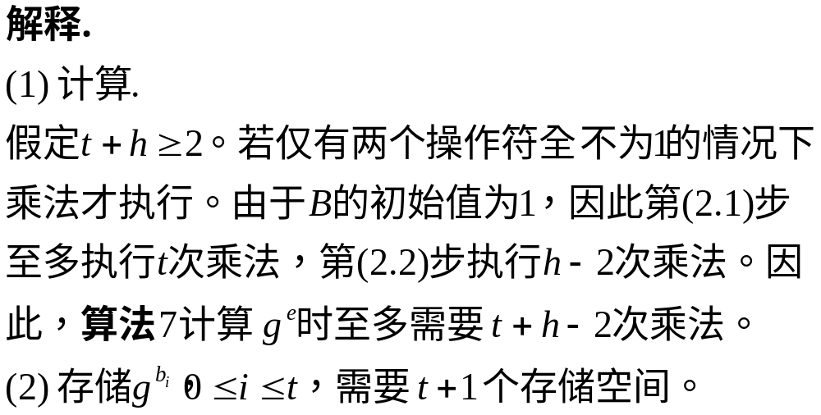
5.1 固定基窗口方法(续)

Slide 35
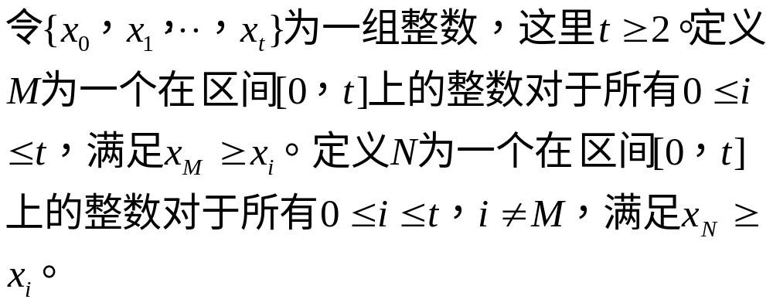
5.2 固定基Euclidean方法

Slide 36
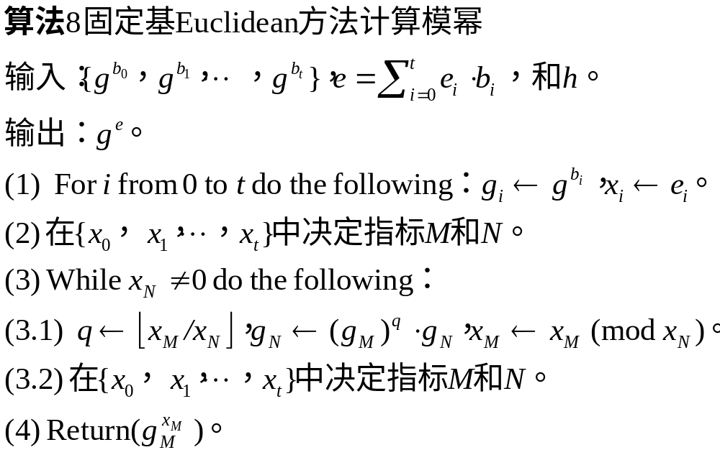
5.2 固定基Euclidean方法(续)

Slide 37
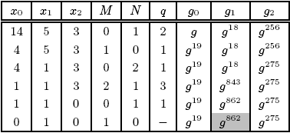
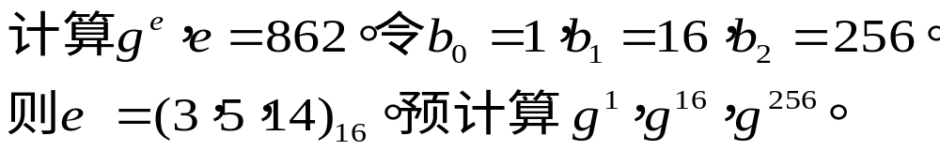
5.2 固定基Euclidean方法(续)

Slide 38
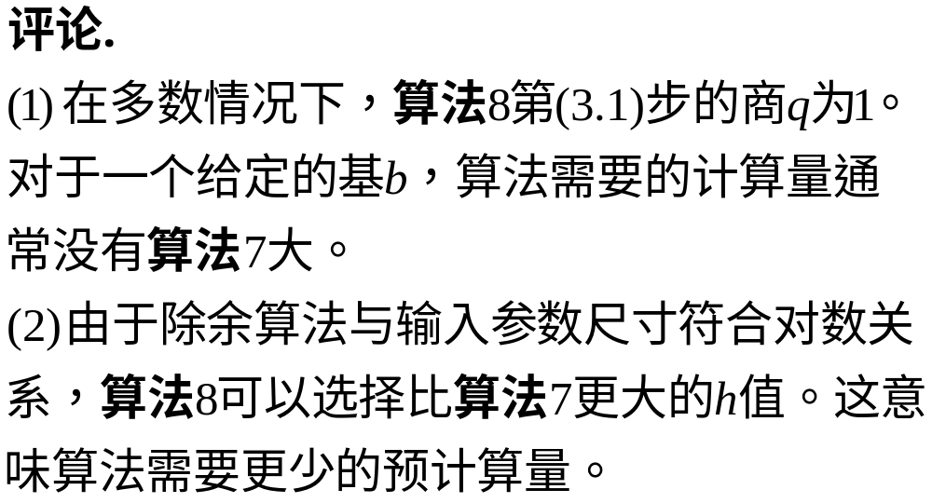
5.2 固定基Euclidean方法(续)

Slide 39
6 指数译码
另一种减少基本二进制算法中乘法数量的方法就是将指数e的二进制表示用其它更少非零元的表示方法代替。由于二进制表示是唯一的，更少非零元的表示方法需要使用除0和1以外的数字。将指数从一种表示变成另一种表示称为指数译码。

Slide 40
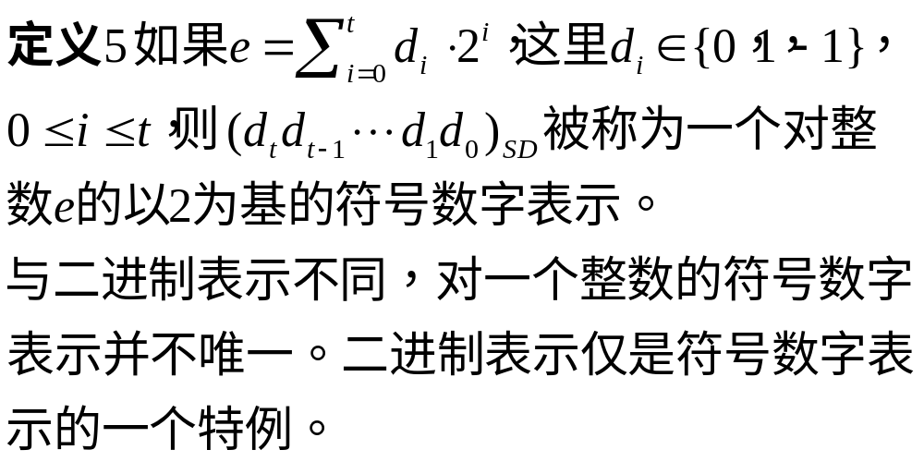
6.1 符号数字表示

Slide 41
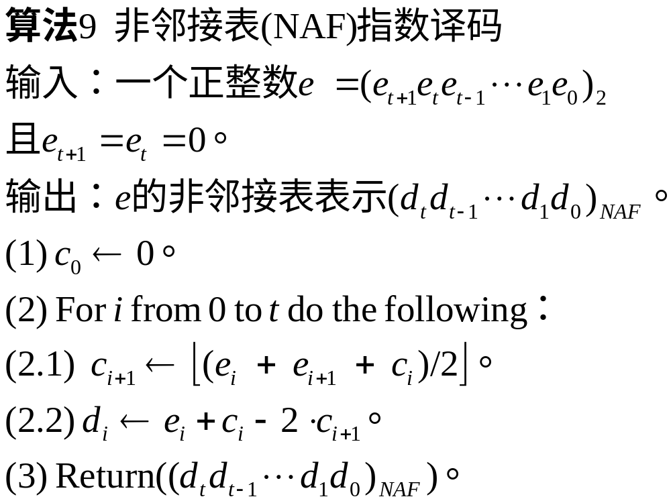
6.1 符号数字表示(续)

Slide 42
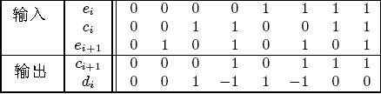
6.1 符号数字表示(续)
非邻接表指数译码的查表方法。

Slide 43
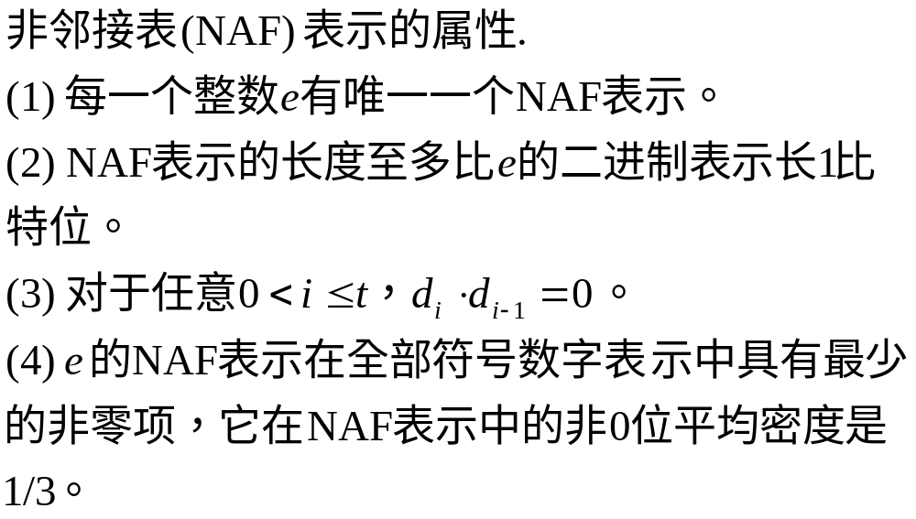
6.1 符号数字表示(续)

Slide 44
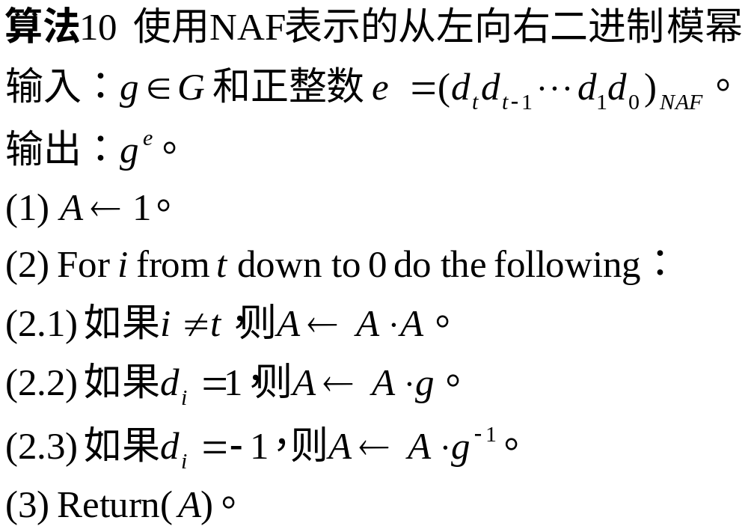
6.2 使用 NAF表示的二进制方法

Slide 45
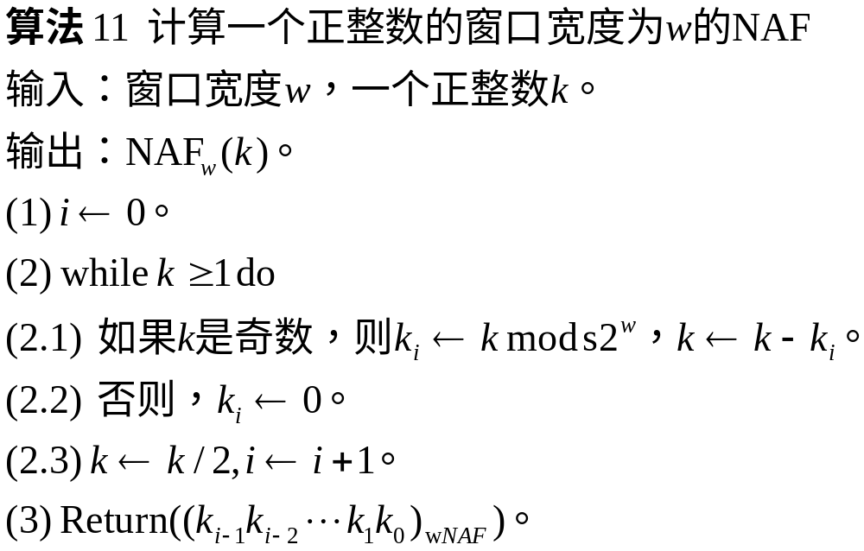
6.3 wNAF译码

Slide 46
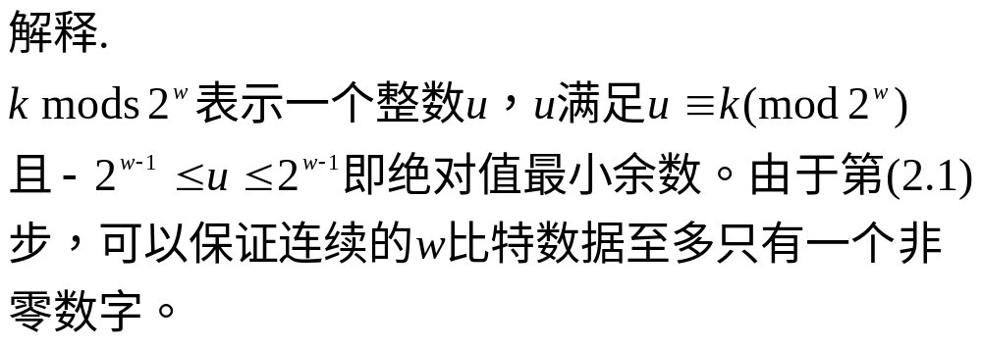
6.3 wNAF译码(续)

Slide 47
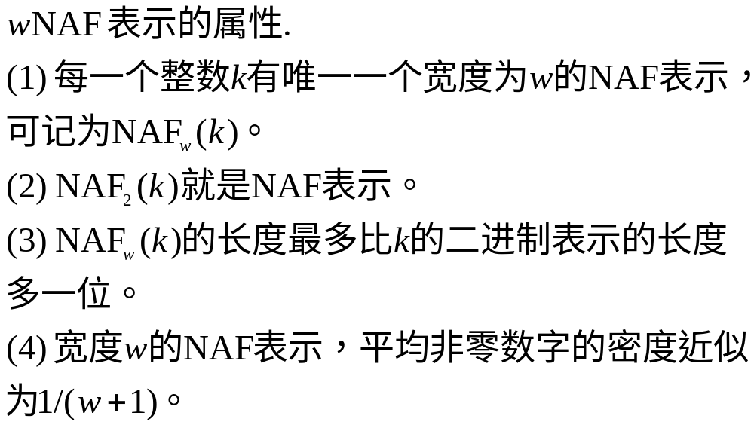
6.3 wNAF译码(续)

Slide 48
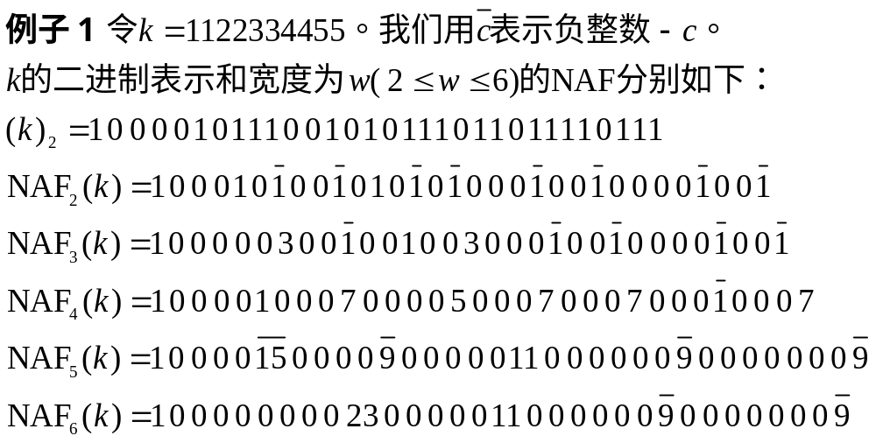
6.3 wNAF译码(续)

Slide 49
实验问题-5
设计一个wNAF译码算法
要求：对任意正整数k<2⁶⁰给出它的wNAF 表示。
输入：k, w （十进制输入）
输出：k 的窗口宽度为w的wNAF表示

Slide 50
谢谢!

